Slide 1
Librería gRPC
Antonio Espín Herranz

Slide 2
Contenidos
Librería gRPC
Comunicación entre servicios
Definición de servicios en .proto
Generar código con protoc
Definición de APIs con contratos estrictos
Streaming bidireccional
Seguridad y rendimiento

Slide 3
Introducción
Comunicación entre servicios
gRPC permite que dos aplicaciones se comuniquen como si estuvieran llamando funciones locales, aunque estén en máquinas distintas. Ideal para arquitecturas microservicio.
Definir APIs con contratos estrictos
Usas archivos .proto para definir tus servicios y estructuras de datos. Esto genera automáticamente el código cliente y servidor en C++ (y otros lenguajes).

Slide 4
Introducción
Streaming bidireccional
gRPC permite:
Streaming del servidor: el servidor envía múltiples respuestas.
Streaming del cliente: el cliente envía múltiples peticiones.
Streaming bidireccional: ambos envían y reciben datos en tiempo real.
Ideal para chats, dashboards en vivo, sensores, etc.
Interoperabilidad entre lenguajes
Puedes tener:
Un servidor en C++
Un cliente en Python, Go, JavaScript, etc.
Todo gracias a que comparten el mismo .proto.

Slide 5
Introducción
Seguridad y rendimiento
Usa HTTP/2: multiplexación, compresión de cabeceras, menor latencia.
Soporta TLS/SSL para conexiones seguras.
Mucho más eficiente que REST+JSON en servicios de alto tráfico.

Slide 6
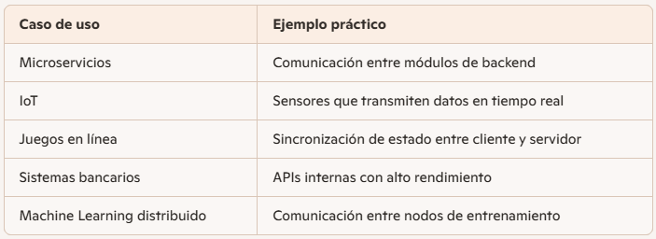
Donde se utiliza

Slide 7
Instalación
vcpkg install grpc
vcpkg integrate install
Definir los servicios en .proto
Generar código con protoc

Slide 8
Comunicación entre Servicios

Slide 9
Definición de servicios en .proto

Slide 10
Generar código con protoc

Slide 11
Definición de APIs con contratos estrictos

Slide 12
Streaming bidireccional

Slide 13
Seguridad y rendimiento

